Slide 1



Konseptikuvaus
Viestintä ja markkinointivalmennus
KESKEN
Vammaispalvelun työhönvalmentajille
Tuetusti työhön ja osallisuuteen Päijät-Hämeessä –hanke
Pasi Savitie, Minna Schroderus ja
Marjut Suokas (LAB, palvelumuotoilija)

Slide 2
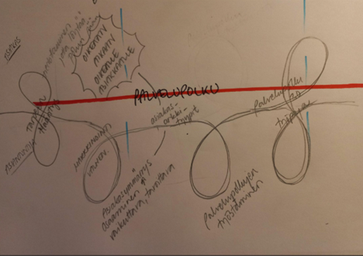
Markkinointi-valmennus ja liittyminen palvelupolku-kokonaisuuteen

Slide 3
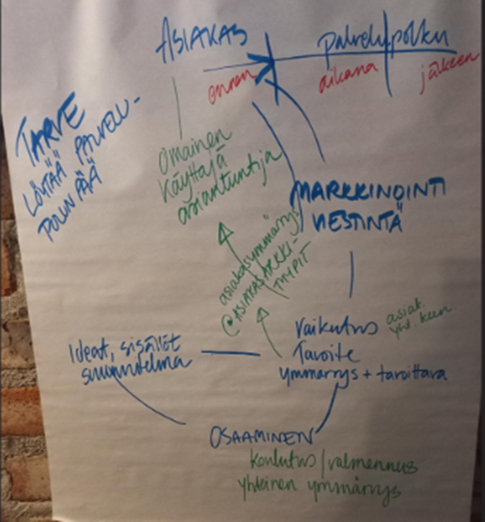
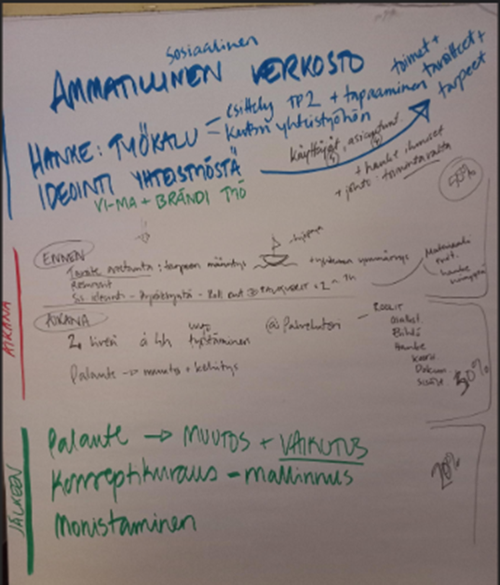

Slide 4
TOIVE:
Asiakas (palvelun käyttäjä)
Saada tietoa toiminnasta ja palvelun sisällöstä – Voisinko minäkin päästä palveluun? Mitä meillä tapahtuu?
Tilaaja:
Uutta intoa & osaamista markkinointiin ja palveluista viestimiseen
Hanke / TP2 - tuottaja:
Yhteistyö
Osaamisen jakaminen
Palvelupilotti. Konsepti, jonka voi monistaa muille palvelusektoreille, erityisesti Kuntsa
Yhteiset toiveet:
Palveluiden saavuttavuuden vahvistaminen
Asiakaslähtöistä ja vaikuttavaa, konkreettista tekemistä.
Miksi markkinointivalmennus?

Slide 5
Miksi markkinointivalmennus?
TARVE:
Asiakas (palvelun käyttäjä)
Saada tietoa palvelun sisällöstä, tapahtumista, mahdollisuuksista.
Tilaaja:
Tuloksellinen palveluiden markkinointi
Markkinointi ja viestintäosaamisen lisääminen, ajantasaistaminen. Toimien yhdenmukaistaminen
Hanke / TP2 - tuottaja:
Sujuva ja asiakaslähtöisesti määritelty palvelu, vrt palvelupolkujen kehittäminen
Yhteiset tarpeet:
Vammaispalveluiden työhönvalmennuksen tunnettavuuden lisääminen asiantuntijoiden ja verkoskumppaneiden keskuudessa.
Auttaa asiakasta löytämään polun pää oikeaan aikaan.

Slide 6
Miksi markkinointivalmennus?
TAVOITE
Asiakas (palvelun käyttäjä):
Työllistymisedellytysten lisääntyminen työhönvalmennuksen tuella.
Tilaaja:
Lisätä tietoisuutta palvelun olemassa olosta, saada tunnettavuutta palvelulle → palvelun tehokkuus/tuloksellisuus näkyväksi.
Hanke / TP2 - tuottaja:
Viestinnän ja markkinoinnin asiakaslähtöinen kehittäminen ja vahva toimeenpano. Lisätä osaamista ja innostusta palvelusta viestimiseen. Vahvistaa jo olemassa olevaa osaamista.
Yhteiset tavoitteet:
Lisätä tietoisuutta palvelusta ja sen sisällöstä. Saada oikeat asiakkaat, oikeaan aikaan, oikeaan palveluun. Asiakas löytää polun pään.

Slide 7



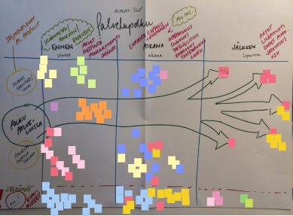
Ennen
Aikana
Jälkeen
Asiakasymmärrys & lähtöisyys
Asiakasymmärrys
Asiakasarkkityypittäminen
Oikeaan aikaan & oikealle asiakkaalle
Palvelupolku
Sujuva & tavoitteellinen, moniammatillinen prosessi
Asiakas
Käyttäjä
Omainen
Asiantuntija / ammattilainen
Palveluiden markkinointi & Viestintä,
jotta asiakas löytää polun pään
Markkinoinnin & viestinnän tavoite
Vaikutus
Saavutettavuus
Mikä / mitkä palvelu(t) ja miten toimii
Palvelupolku
Palvelun vaikuttavuus,
edut, hyödyt & merkitys
Ideat, sisällöt,
Suunnitelma
Työpaja
Asiantuntijoiden
osaamisen lisääminen & vahvistaminen
Markkinoinnin valmennus – koulutus
Yhteinen ymmärrys
Vihreällä “työkalu / menetelmä”
Punaisella tavoite

Slide 8


Ammatillinen, sosiaalinen verkosto
Hanke: työkalu – mahdollistajana
Yhteyden avaus: hankkeen toimintojen, tarjooman ja tavoitteiden esittely
Verkostoimijan tarpeiden kuuleminen: työpaja: yhteistyön Ideointi: Mukana asiakkaita, asiantuntijoita, hankkeen toimijoita ja johtoporras (jotta toimivalta & valtuutus)
Keskeinen tarve: Viestinnän, markkinoinin vahvistaminen ja brändityö
Muut tarpeet muistiin
Kesä 2021
ennen
50%
Tavoitteen rajaaminen, tarpeen määritys: yhteinen ymmärrys – työpaja
Resurssien & roolien määritys: osallistujat, esihenkilö, hanketoimijat, asiantuntija
Aikaikkuna, toteutustapa
Sisällön ideointi, materiaalien tuotanto, tarkistus –Teams palaveri x 2 á 1h
2x live valmennus @Palvelutori
Valmennuksen rakenne: koulutus + työstäminen + reflektio
Reflektion perusteella kehitys – muokkaus
Tilannezekkaus, sähköpostipalaveri
Syys-lokakuu 2021
aikana
30%
Marraskuu2021
Konseptikuvaus – palvelun mallinnus
Monistaminen
Palaute → muutoksen identifiointi + vaikutus
jälkeen
Joulukuu 2021
20%
Kevät 2022

Slide 9
Valmennuksen edut – hyödyt - merkitys
Asiakkaalle, käyttäjä & omainen
Saa reaaliaikaista tietoa palvelusta, toiminnasta, tavoitteista ja sen sisällöstä
Tuo palvelua tunnetummaksi ja läheisemmäksi → turvallisuuden tunne vahvistuu tietoisuuden lisääntyessä.
Työnantajien tietoisuus palvelusta, kohderyhmästä ja yhteistyön mahdollisuuksista paranee, jolloin asiakkaan työllistymisedellytykset lisääntyvät

Slide 10
Valmennuksen edut – hyödyt - merkitys
Palvelun tilaajalle / PHHYKY & vammaispalvelun työntekijä
Tuonut uutta intoa ja osaamista markkinointiin sekä viestintään (uusia työkaluja)
Palvelusta viestitään nyt yhdenmukaisemmin.
Saatu palvelua näkyvämmäksi laajallekin yleisölle.
Lisätty tietoisuutta palvelun olemassa olosta
Markkinointi- ja viestintäsuunnitelman laatiminen → vastuunjako ja tavoitteet selkiytyy
Uusia ideoita palvelusta viestimiseen (ml. asiakkaat mukaan enemmän)
Viestinnän laajuuden ymmärryksen lisääntyminen

Slide 11
Valmennuksen edut – hyödyt - merkitys
TTO-hankke TP2
Yhteistyön vahvistaminen.
Menetelmä, joka linkittyy palvelupolku-tavoitekokonaisuuteen → saavutettavuuden parantaminen, palvelun tunnettavuuden lisääminen → ”Oikea asiakas, oikeaan aikaan, oikeaan palveluun.”
Palvelupilotin konseptointi – Malli, jonka voi monistaa muille palvelusektoreille, erityisesti kuntouttavaan työtoimintaan.
Viestinnän ja markkinoinnin asiakaslähtöinen kehittäminen ja vahva toimeenpano (tarve työhönvalmennuksen tiimiltä) → vahva linkittyminen hankekokonaisuuteen.

Slide 12
Valmennuksen edut – hyödyt - merkitys
Kumppani & verkosto
Palvelun tunnettavuuden lisääminen.
Asiakkaiden ohjaamisen ja yhteistyön paraneminen.
Yhteistyön lisääntyminen.
Asiakkaiden työllistymisedellytysten parantuminen.

Slide 13
Seuranta ja vaikuttavuuden arvio
Palaute heti valmennusten jälkeen valmennukseen osallistuneilta
  Muutokset
Kysely x2 (tammikuu & toukokuu)
Tilanne-/muutoszekkaus tilaisuudet
Data & analytiikka → määreet saadaan tilaajalta

Slide 14
Jatkotoimenpideideointi
Asiakkaiden, käyttäjien palaute ?

